Slide 1

ASISTENTUL SOCIAL DIN UNITATEA SANITARA INTRE TEORIE SI PRACTICA

Slide 2
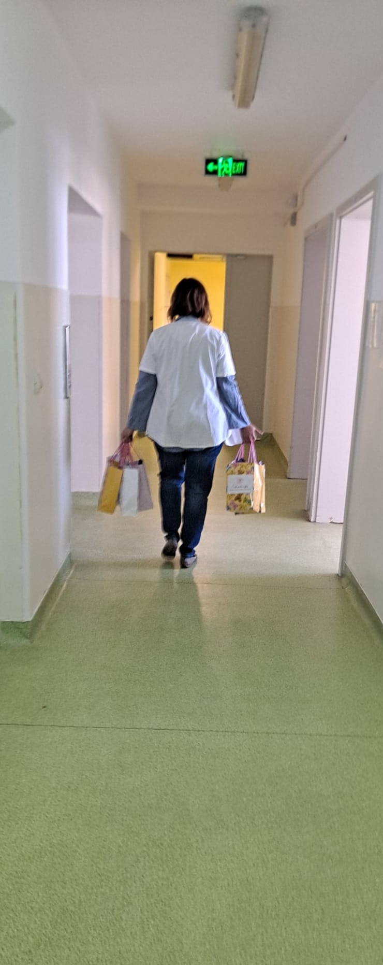
Este nevoie de asistent social într-o unitate sanitară?
Legea nr. 272/2004 privind protecția și promovarea drepturilor copilului: „Unitățile sanitare cu secții de nou-născuți și/sau pediatrie au obligația de a angaja un asistent social...”
Ordinul nr. 1706/2007 – privind conducerea și organizarea unităților și compartimentelor de urgență.
Legea nr. 466/2004 privind statutul asistentului social: „Asistentul social este un absolvent de studii superioare care exercită o activitate profesională cu caracter umanitar și social.”
Asistentul social isi poate exercita profesia doar cu avizul Colegiului National al Asistentilor Social din Romania.

Slide 3
SPITALUL CLINIC DE URGENTA PENTRU COPII BRASOV
Perioada: 2005-2016- 1 Asistent social ( UPU, unitate sanitara, ambulatoriu, CSM)
Perioada :2016-prezent – 2 Asistenti sociali ( UPU, unitate sanitara, ambulatoriu, CSM)
Perioada: Martie 2025-prezent: 3 Asistenti sociali din care:
2 asistenti sociali
( UPU, unitate sanitara)
1 asistent social
( CSM, ambulatoriu, unitate sanitara- pacienti cu adictii si intoxicatii)

Slide 4
CATEGORII DE BENEFICIARI IDENTIFICATI IN UNITATEA SANITARA
Categorii generale: - copii cu varsta de 1 zi-18 ani si familiile acestora
- pacienti prezentati in UPU, la consultatii in ambulatoriu sau internati in sectiile spitalului
- copii din familie sau institutionalizati
Categorii specifice /tipologii:
- copii fara nastere inregistrata,
- copii abandonati in unitatea sanitara,
- copii neglijati, abuzati,
- copii decedati,
- mame minore,
- copii cu tulburari de comportament/ adolescenti cu adictii,
- copii cu dizabilitati,
- copii si mame victime ale violentei domestice,
- copii ce provin din familii defavorizate
( in special din comunitatile roma)
- copii cu statut de refugiat /copii neinsotiti.

Slide 5
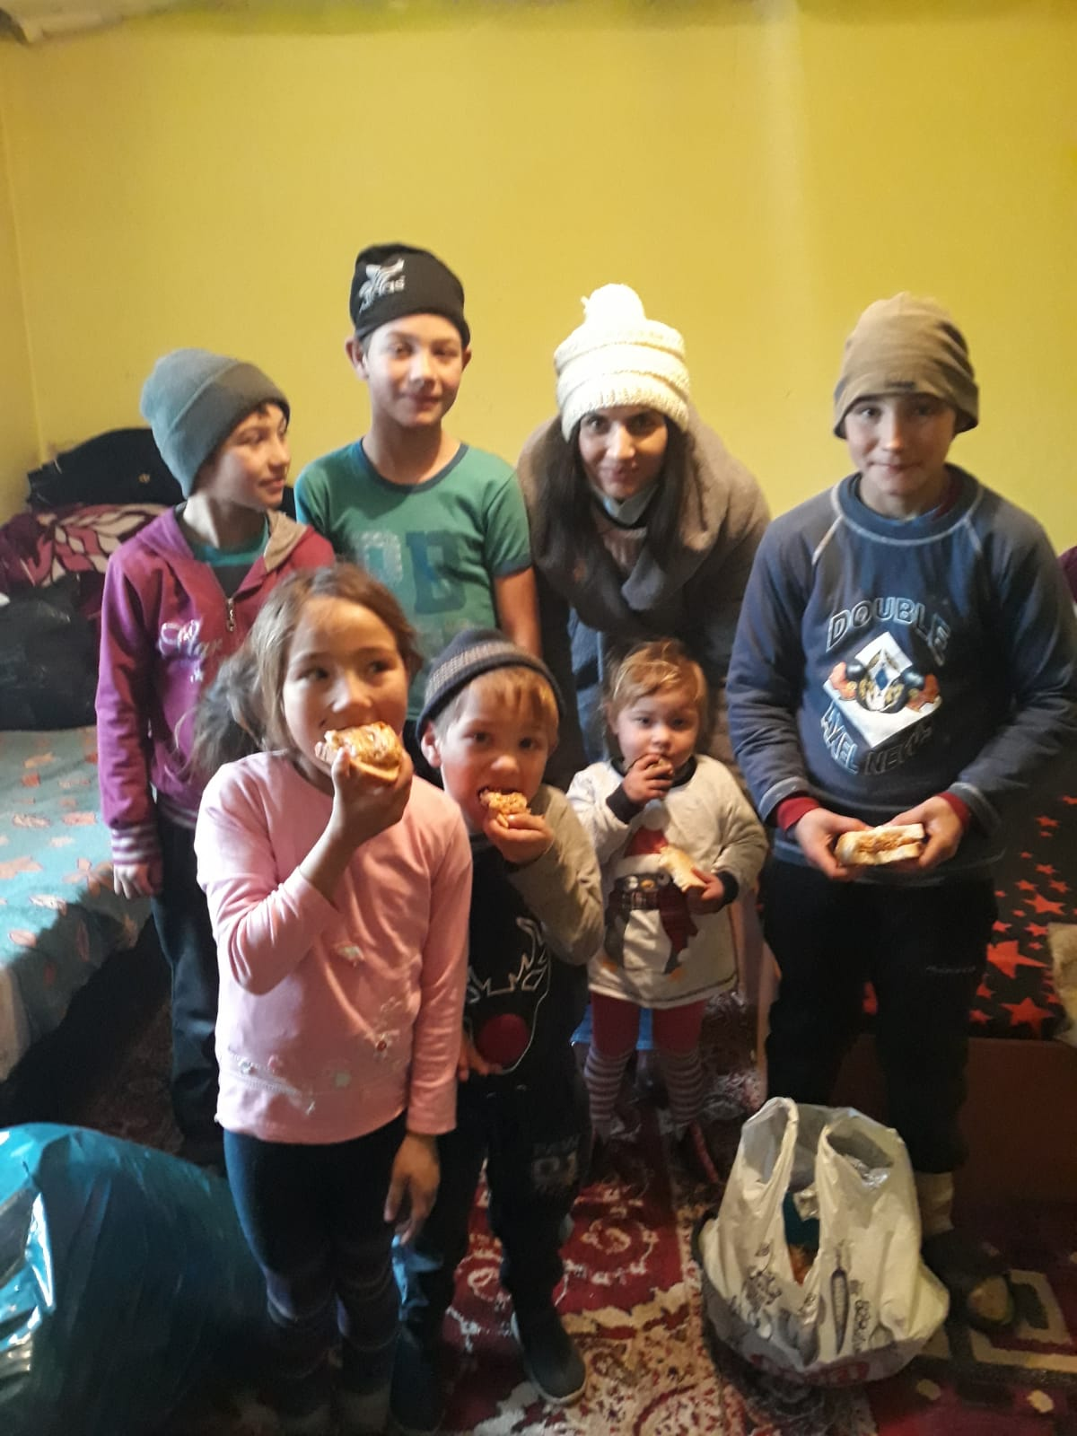
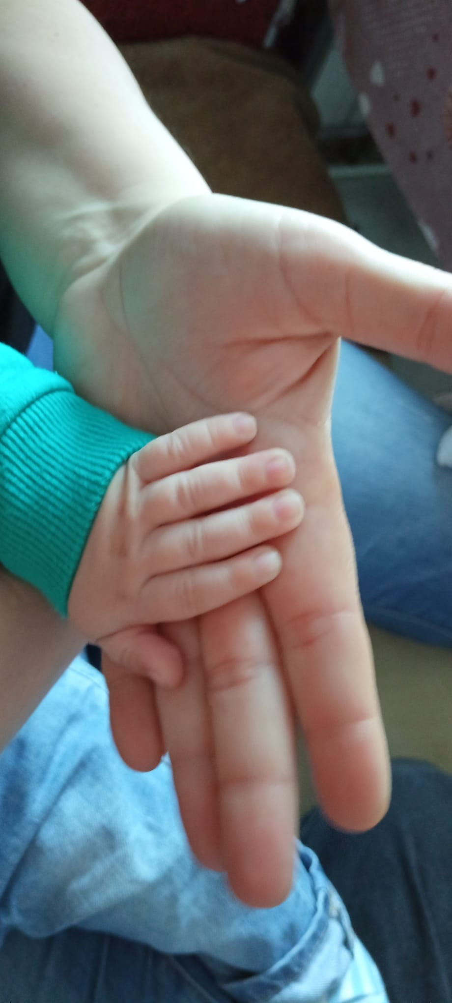
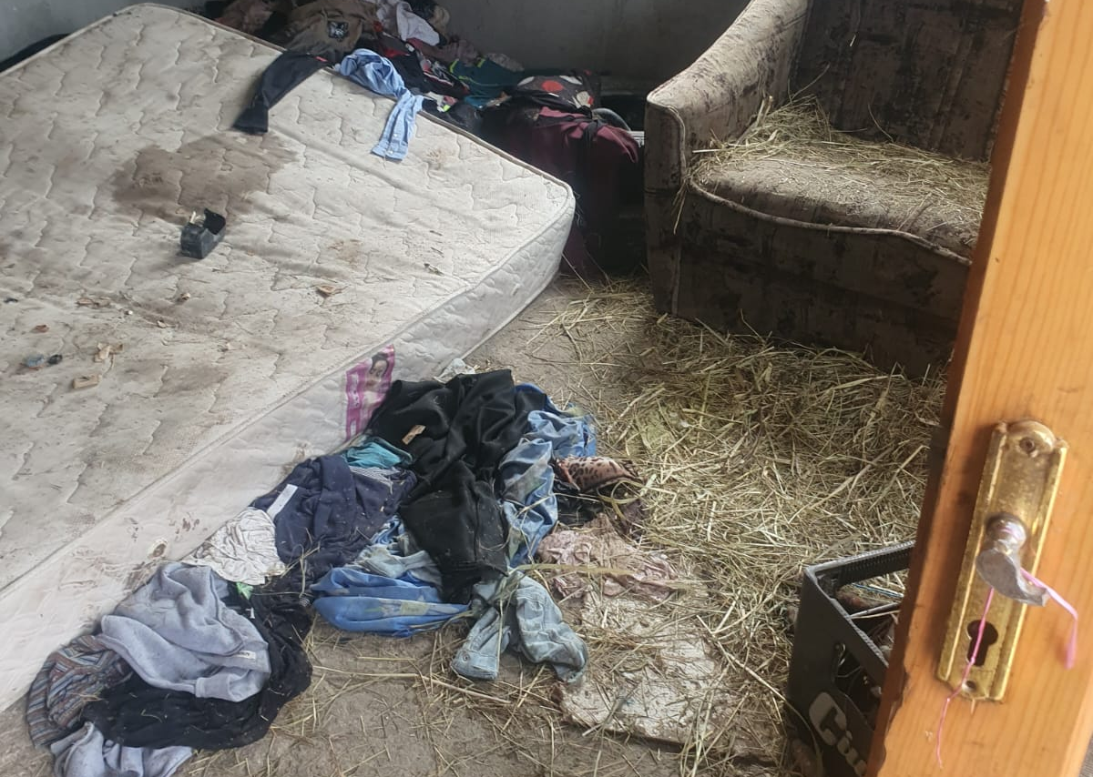
ROLUL ASISTENTULUI SOCIAL INTR-O UNITATE SANITARA DE PEDIATRIE
● Vegheaza la respectarea drepturilor copiilor, copii care ajung in unitatea sanitara.
● Asigura intervenția pentru cazurilor sociale (evaluarea nevoilor sociale ale pacienților și familiilor acestora, facilitarea accesului la servicii medicale și sociale)
● Informeaza, consiliaza, mediaza, reprezinta și sprijina pacienții vulnerabili.
● Poate interveni in evaluarea familiilor si in efectuarea anchetelor sociale la domiciliul pacientilor.
„Acolo unde alții văd o problemă, asistentul social vede un om.”

Slide 6
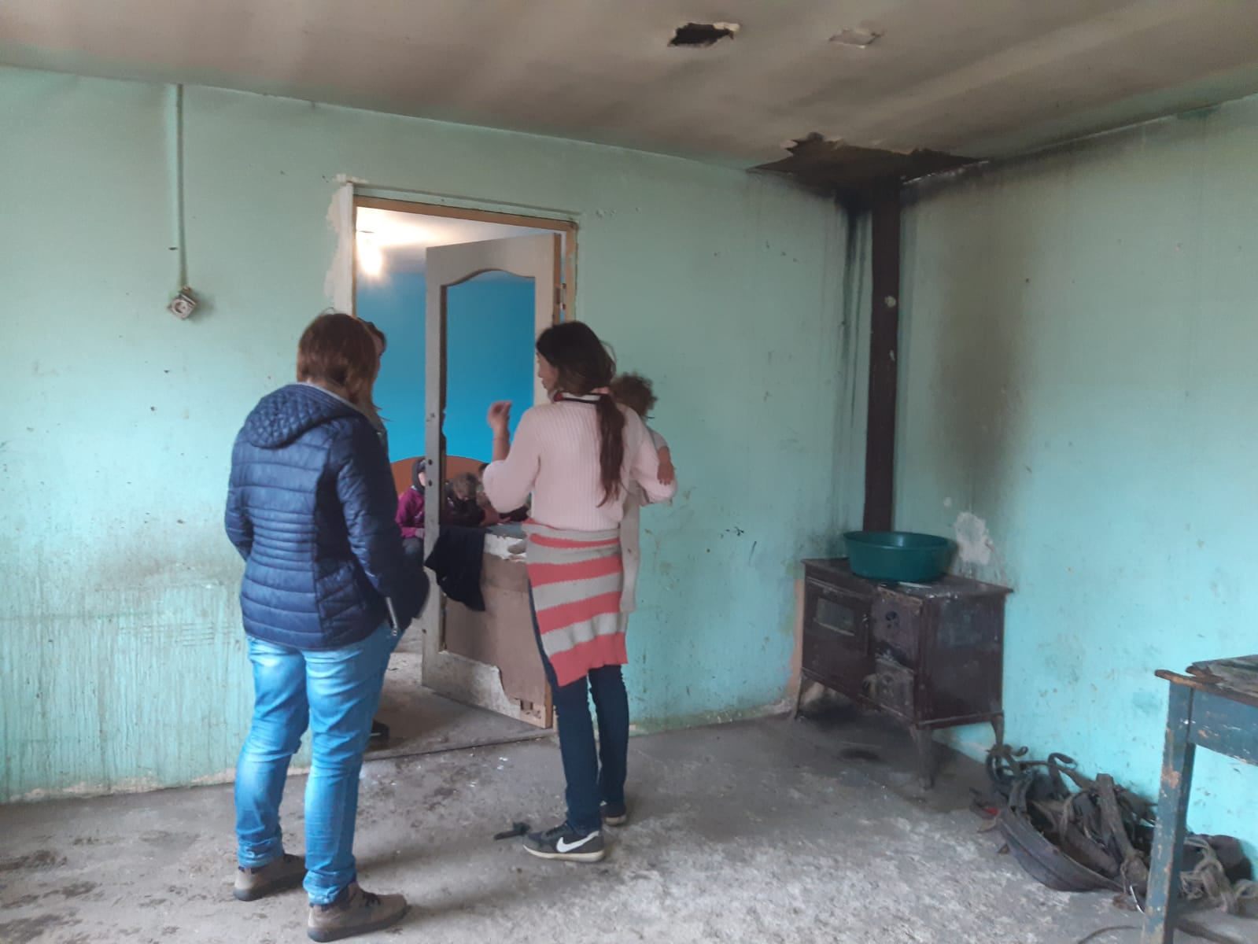
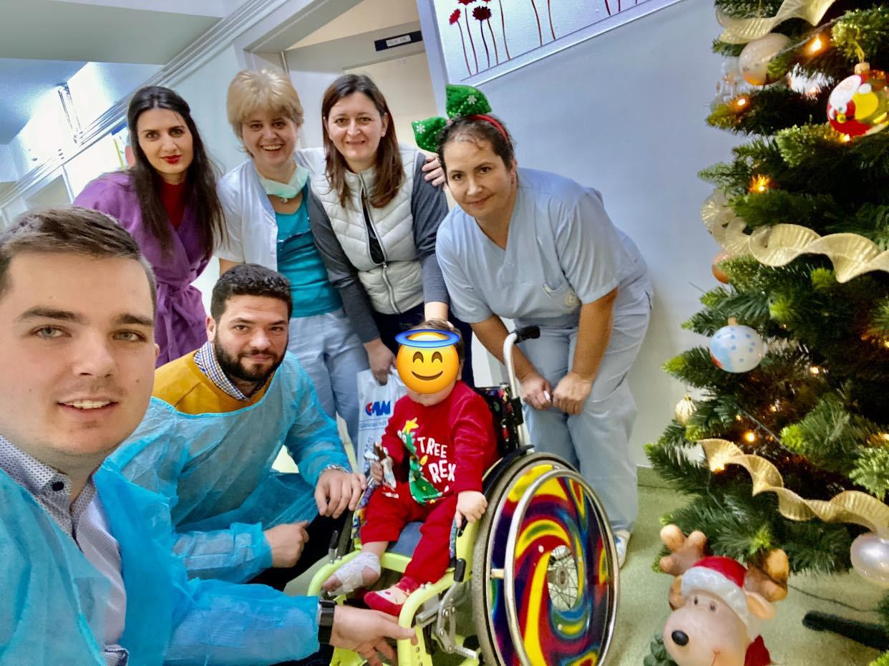
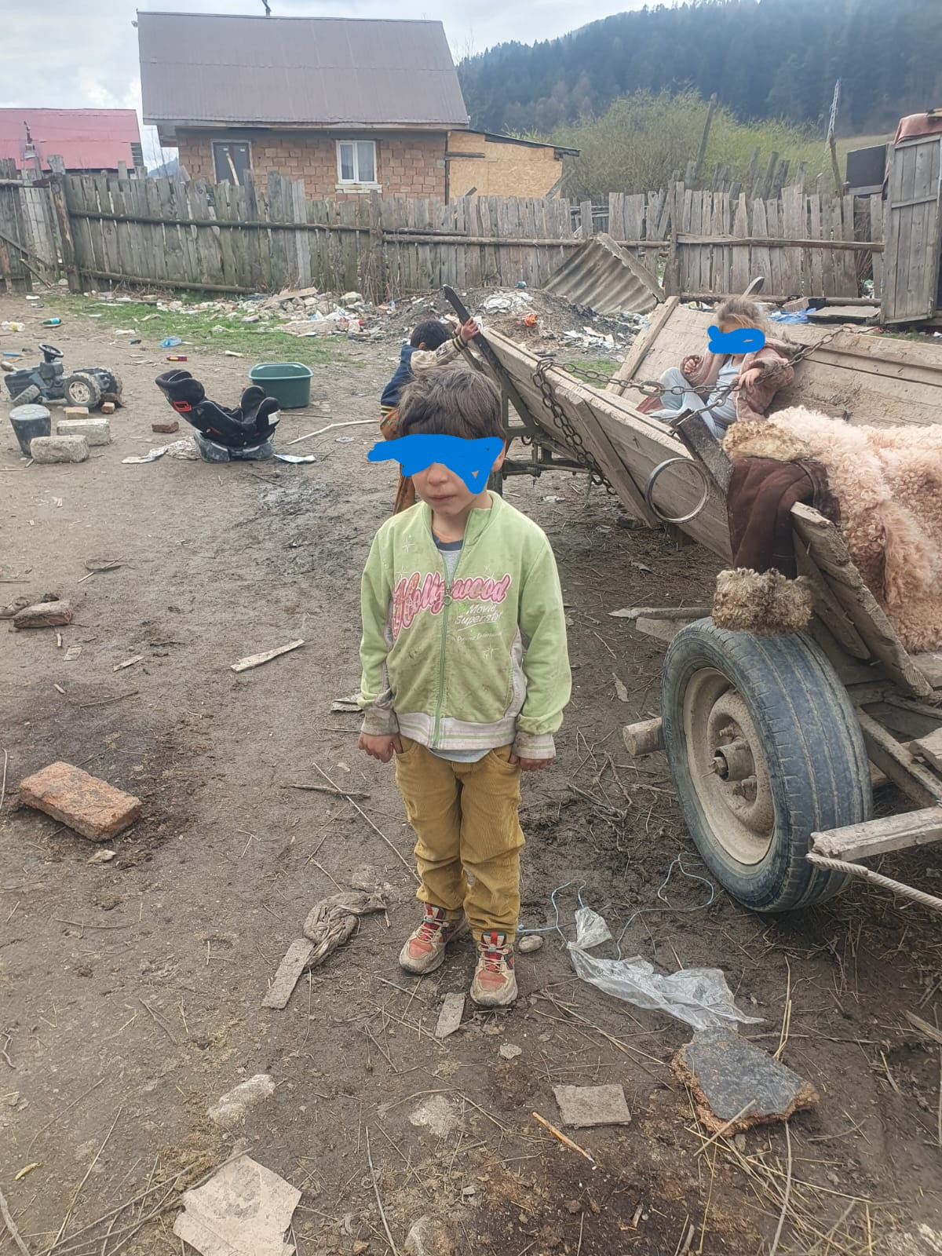
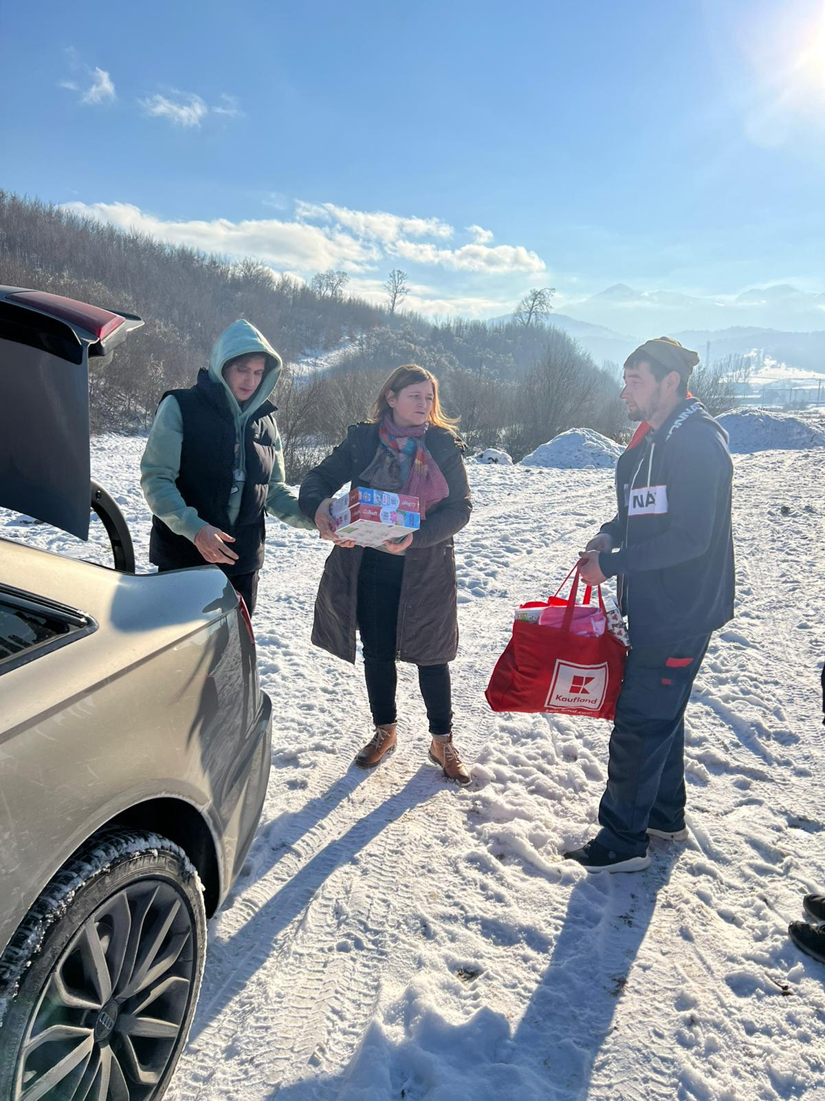

Slide 7
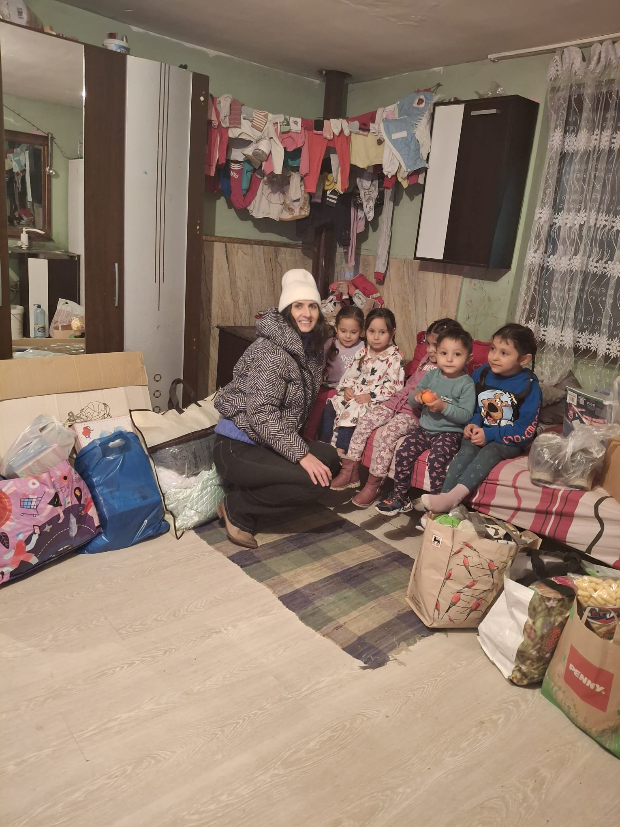
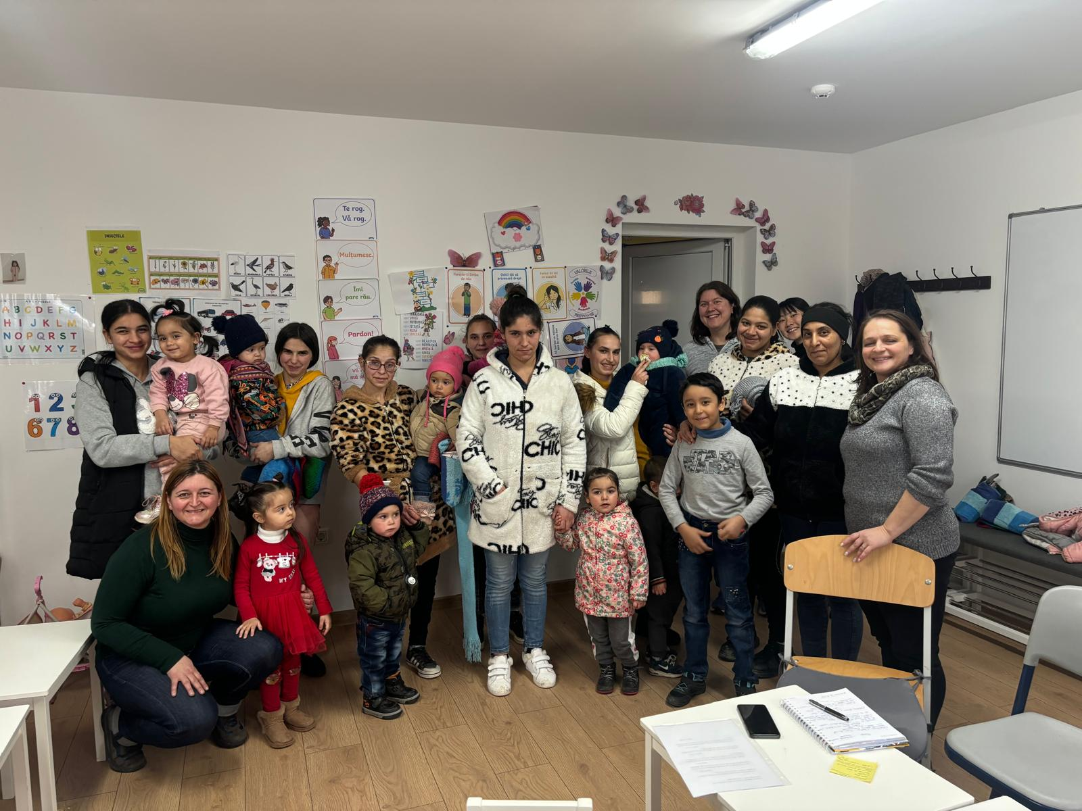

Slide 8
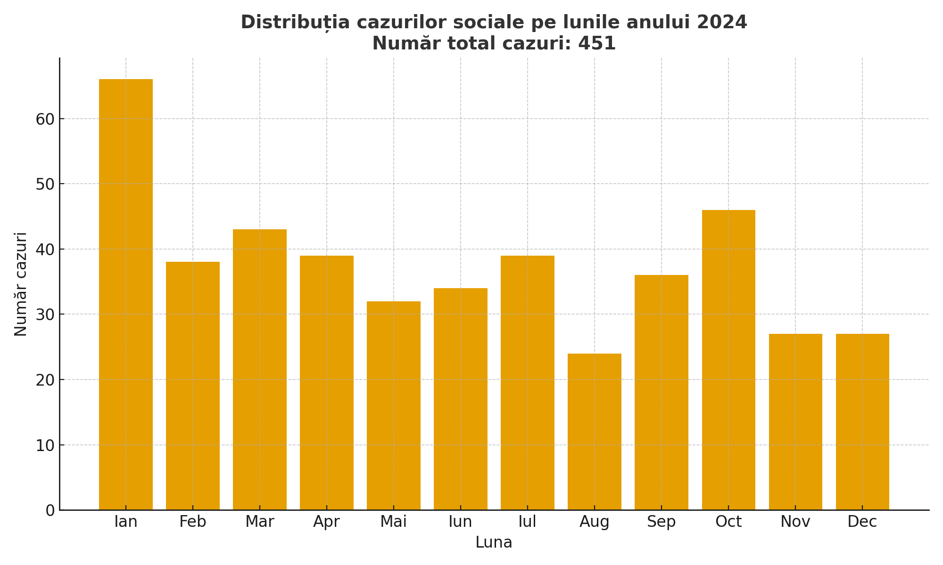
Distribuția cazurilor sociale din Spitalul Clinic de Urgenta pentru Copii Brasov pe anul 2024

Slide 9
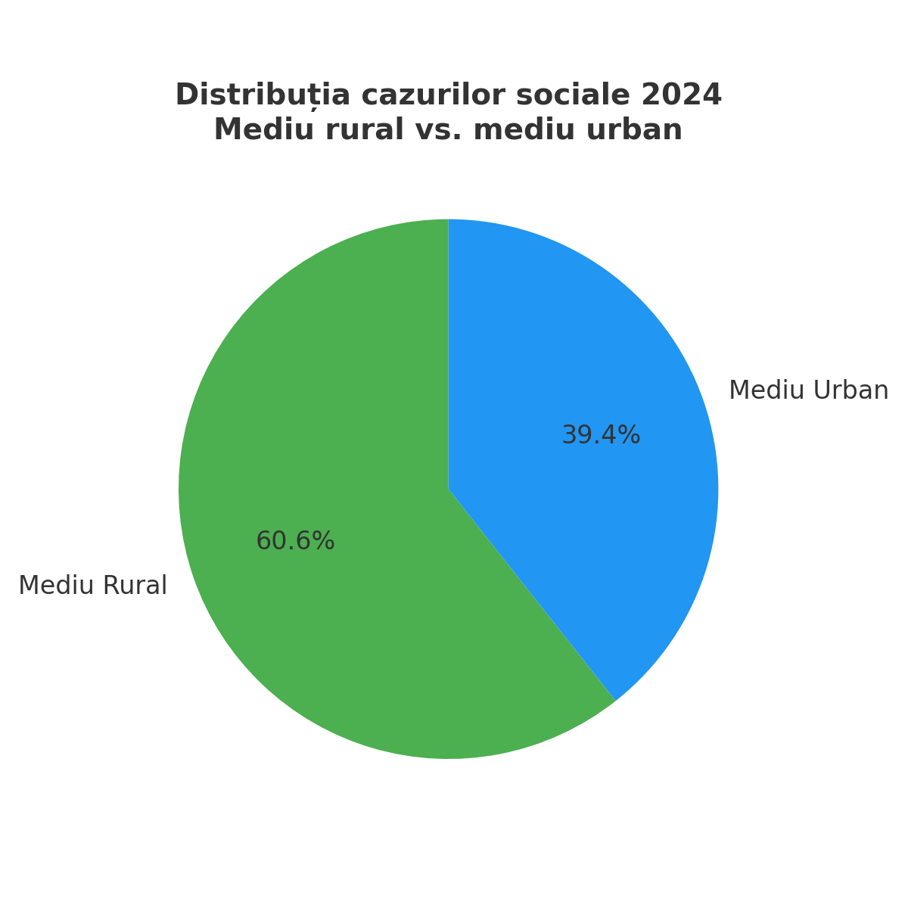
Distribuția cazurilor sociale din Spitalul Clinic de Urgenta pentru Copii Brasov anul 2024 - Rural vs Urban din jud. Brasov

Slide 10
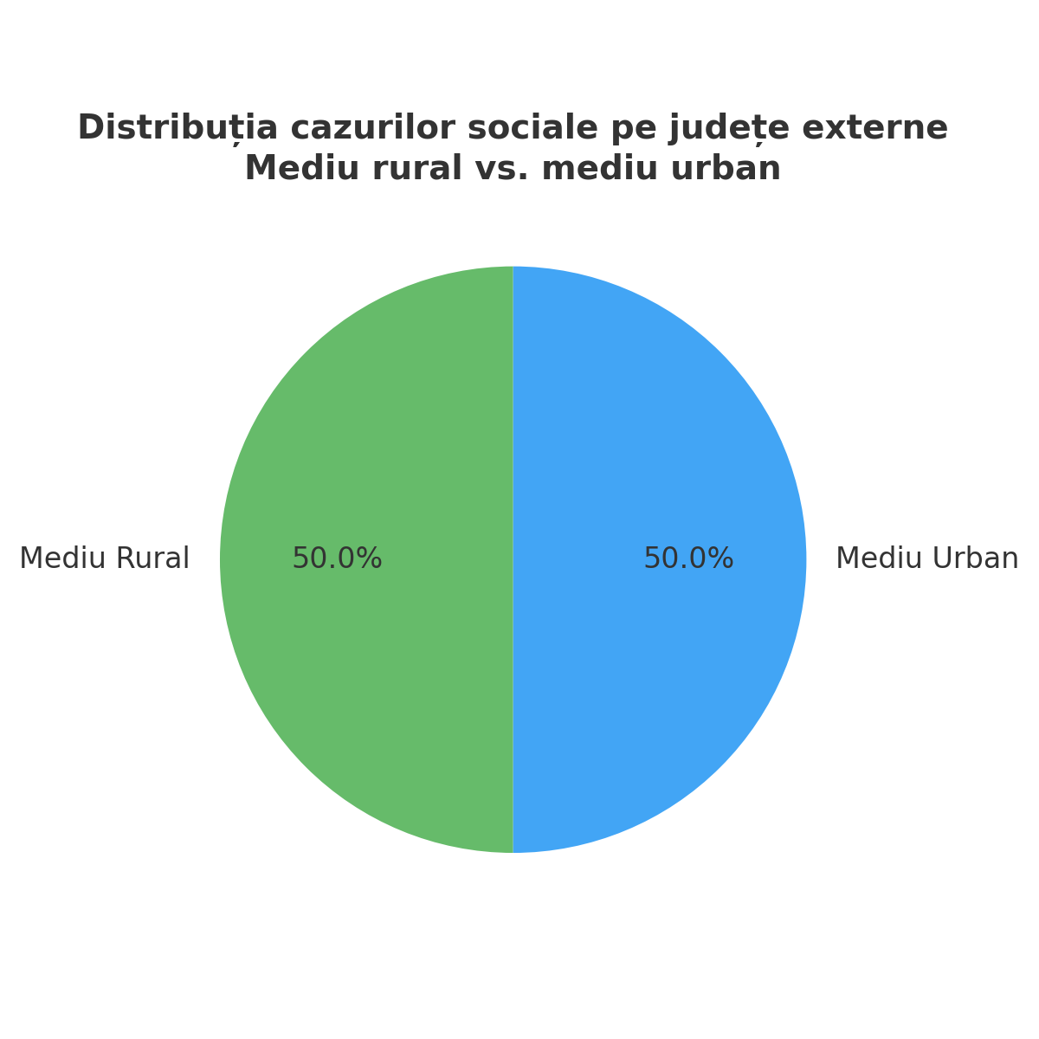
Distribuția cazurilor sociale din Spitalul Clinic de Urgenta pentru Copii Brasov provenite din alte judete - Rural vs Urban (egalitate)

Slide 11
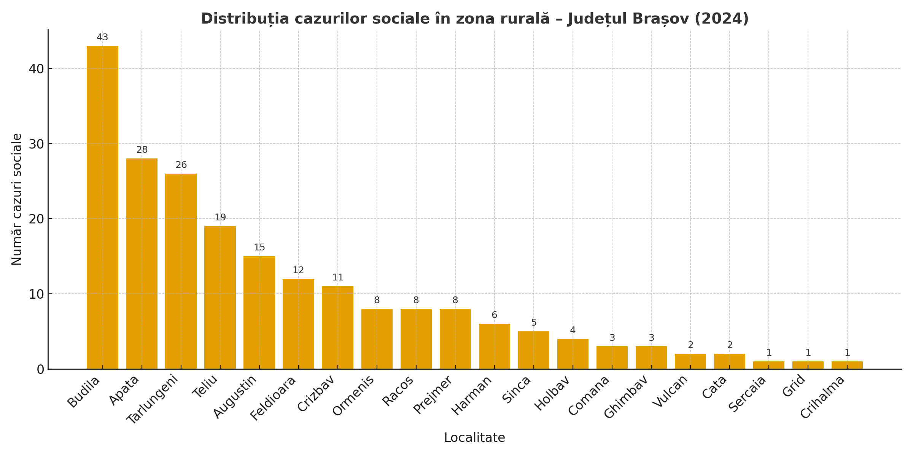
Distribuția cazurilor sociale din unitatea sanitara provenite din zona rurală – Județul Brașov (2024)

Slide 12
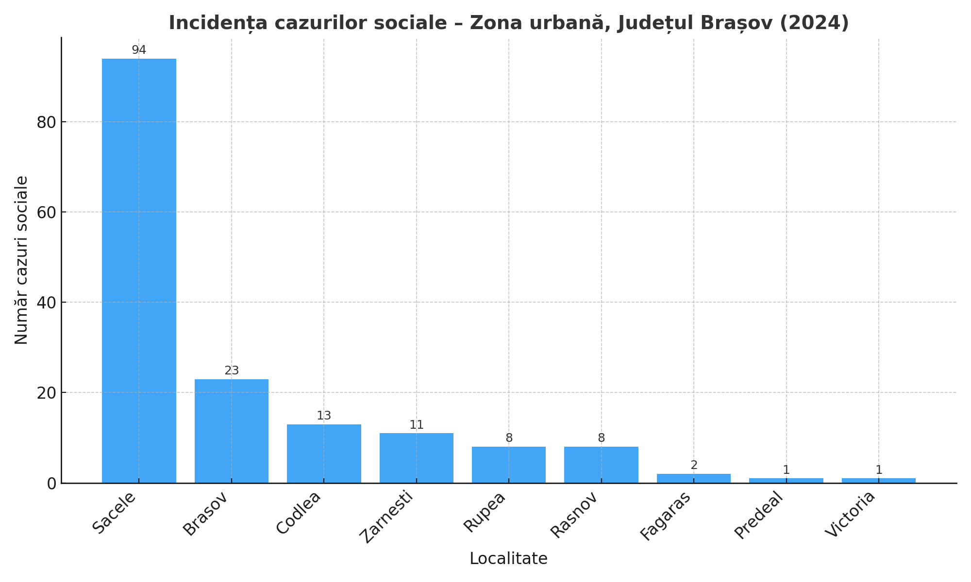
Incidența cazurilor sociale din unitatea sanitara – Zona urbană, Județul Brașov (2024)

Slide 13
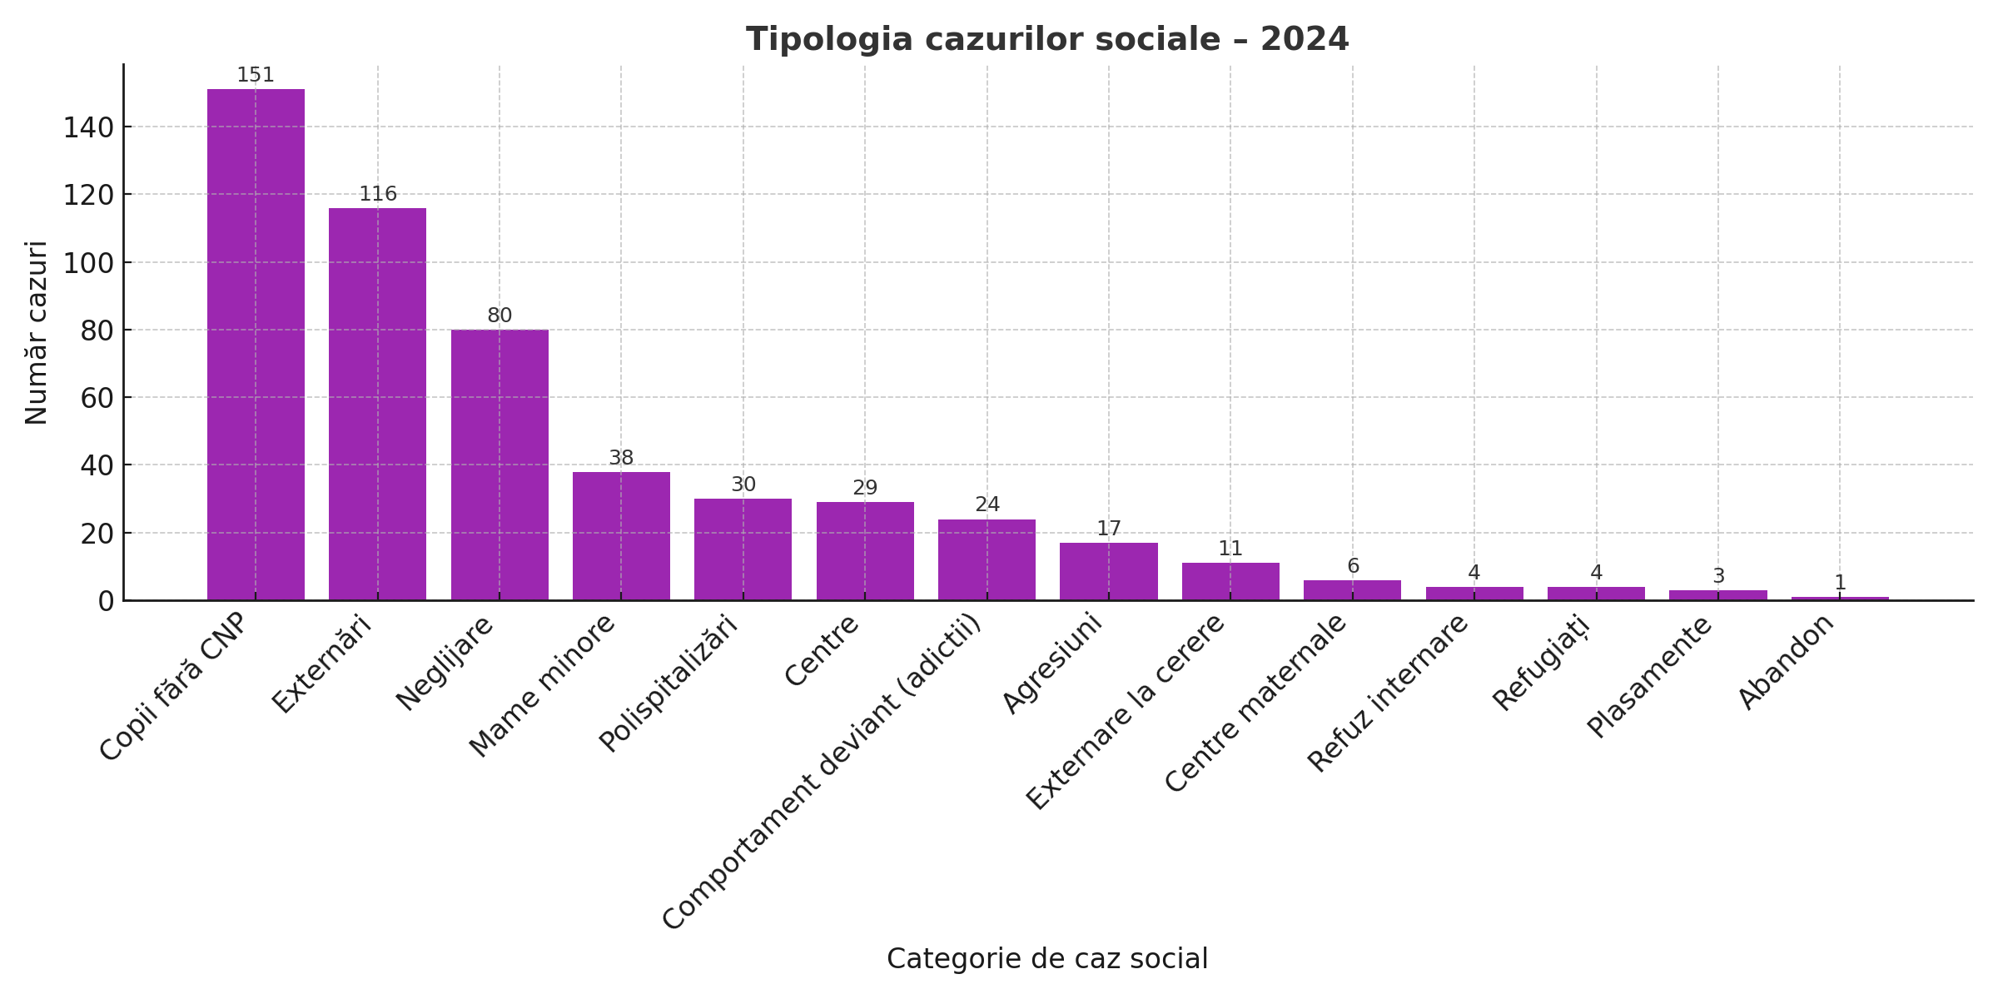
Tipologia cazurilor sociale din Spitalul Clinic de Urgenta pentru Copii Brasov in 2024

Slide 14
Concluzii generale – Analiză integrată 2024
• Analiza globală a datelor relevă o predominanță semnificativă a cazurilor sociale în mediul rural (aprox. 60%), indicând persistența discrepanțelor teritoriale în accesul la servicii și suport social.
• Mediul urban concentrează cazuri de complexitate crescută, în special în localitățile cu centre spitalicești majore (Săcele, Brașov), unde se manifestă o diversitate mai mare a tipologiilor sociale.
Încălcarea dreptului la identitate (copiii fără CNP) rămâne o problemă actuală, frecvent asociată cu neglijarea și sărăcia.
Condițiile de trai improprii și lipsa veniturilor suficiente mențin fenomenul neglijării.
Problema mamelor minore continuă să fie o provocare socială, în ciuda reglementărilor legale existente. De asemenea, includerea in legislatie a reglementarii cu privire la faptul ca “, Mama care a împlinit vârsta de 16 ani poate să îşi exprime consimţământul pentru actele referitoare la copilul său, în condiţiile legii” pare sa incurajeze o situatie de recunoastere a normalitatii existentei mamelor minore, o acceptare a statutului de mama minora. Mamele minore pot semna astfel documente precum: consimțământ pentru tratamente medicale, internare, vaccinare, acte pentru obținerea certificatului de naștere al copilului, cerere pentru alocația de stat a copilului, acorduri și formulare pentru medicul de familie al copilului, etc.
Anul 2024 a fost anul in care Spitalul Clinic de Urgenta pentru Copii Brasov a inregistrat 1 singur caz de abandon.

Slide 15
Provocări și întrebări profesionale
În anul 2024 s-a evidențiat o creștere a intervențiilor sociale la momentul externării, cauzată de lipsa datelor complete despre aparținători la internare (116 cazuri).Subliniem intelegerea nevoii de a lucra in echipa.
În numeroase cazuri, asistentul social a fost solicitat să ofere informații medicale, deși acestea depășesc competența profesională.
O provocare a fost cea legata de rolul asistentului social din unitatea sanitara, in cazurile de externari la cerere sau refuz de internare a copilului. Care este limita competentelor sale? Situațiile de externare la cerere sau refuz de internare ridică dileme etice și profesionale: Unde se termină rolul social și unde începe responsabilitatea medicală? Cum putem proteja copilul fără a limita dreptul părintelui la decizie?
Ingrijorator este faptul ca, in anul 2024 a crescut in unitatea sanitara de pediatrie, numarul pacientilor cu adictii, cu precadere consum de drog si alcool, dar si tentative de suicid. Acest aspect evidență fragilitatea emoțională a tinerilor și nevoia de programe reale de prevenție.

Slide 16
Vă mulțumim pentru atenția acordată!
Prezentare realizată de:
Marin Claudia – Asistent Social Principal
Slăvitescu Gabriela-Carmen – Asistent Social Principal

